Slide 1

Tiếng việt
Nguyễn Thị Ái Quyên

Slide 2




Em học từ
bạn nào?
Em học được
điều gì từ bạn?
Vì sao em muốn
học bạn điều đó?

Slide 3
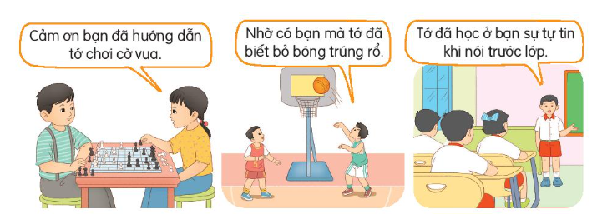

Slide 4





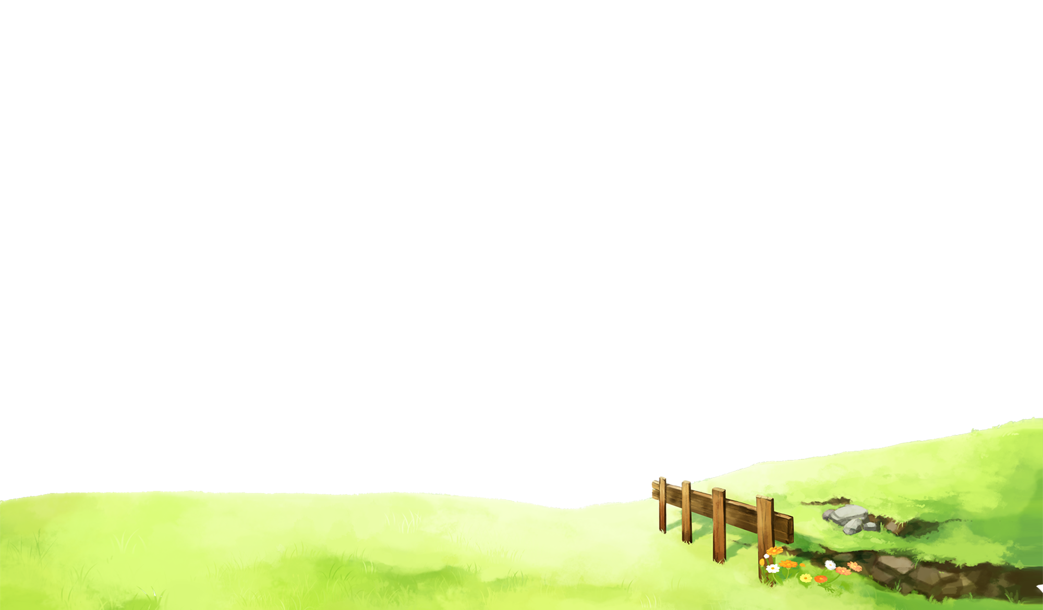



Các nhóm khác
Lắng nghe – góp ý – bổ sung
Cùng chia sẻ

Slide 5
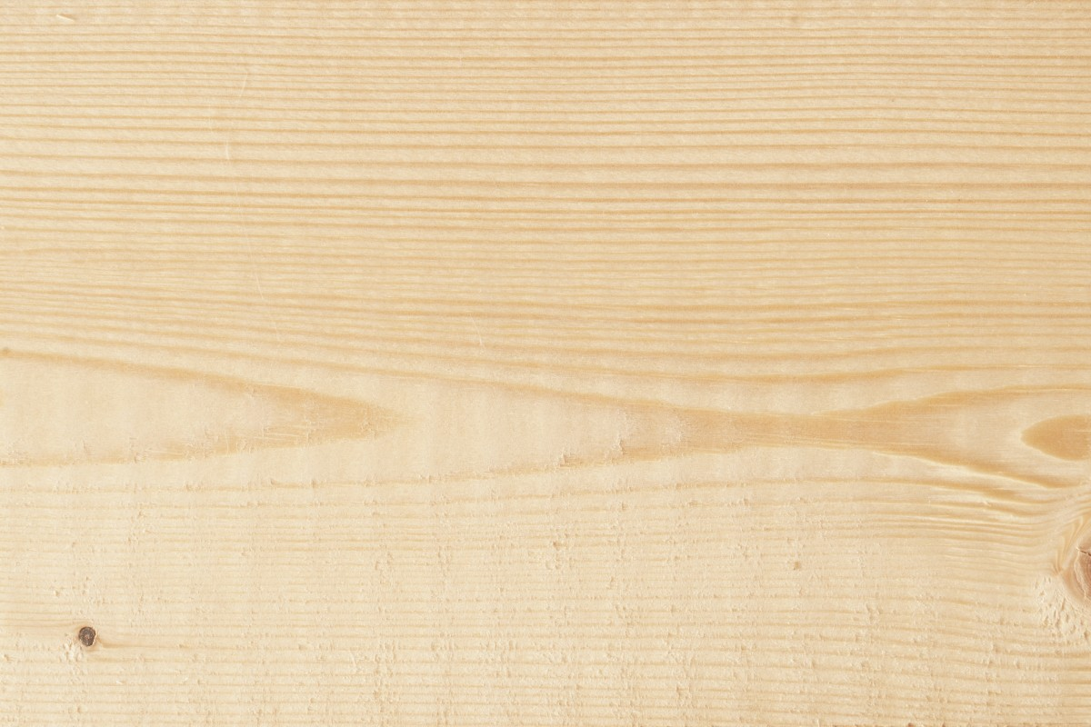

Nhóm đôi
Mỗi bạn nói về cảm xúc, suy nghĩ của mình khi học điều hay từ bạn.
Khi học được điều hay từ bạn, em cảm thấy thế nào?

Slide 6

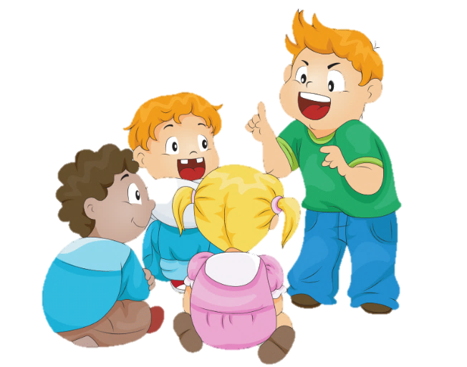
Chia sẻ trước lớp
Các nhóm, tổ khác
Lắng nghe – nhận xét

Slide 7
Ai cũng có những điểm tốt. Vì thế, chúng ta cần quan sát, lắng nghe, chú ý học hỏi những điểm tốt từ bạn. Việc này sẽ giúp các em trở thành con người có hiểu biết.

Slide 8


